Slide 1
GLOBAL SUPER STORE
KOLEGIJ: Sustavi poslovne inteligencije
STUDENT: Laura Lončarić

Slide 2
SADRŽAJ
IZRADA ER MODELA
ODABIR I ANALIZA SKUPA PODATAKA
POPUNJAVANJE BAZE PODATAKA
01
02
03
04
UVOD
05
06
07
08
ZAKLJUČAK
VIZUALIZACIJA PODATAKA
IZRADA DIMENZIJSKOG MODELA
PUNJENJE DIMENZIJSKIH TABLICA KORITEĆI PENTAHO

Slide 3
01 UVOD
Tema ovog projekta je Global Superstore (online kupovina).
Predstavlja detalje narudžbe koju su izvršili ljudi širom svijeta u vremenskom periodu od 2011-2014 godine.
Cilj projekta je pružiti brz, lak pristup uvidima u trenutno stanje organizacije na temelju dostupnih podataka te lakše donošenje poslovnih odluka.

Slide 4

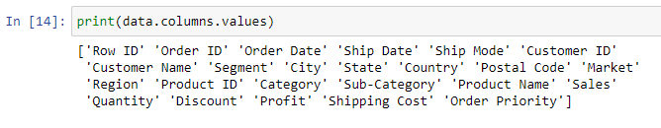
02 ODABIR SKUPA PODATAKA
Podaci su pronađeni na: https://www.kaggle.com/apoorvaappz/global-super-store-dataset
Podaci sadrže 51290 podataka i 24 stupca
Podaci sadrže 5 dimenzija

Slide 5
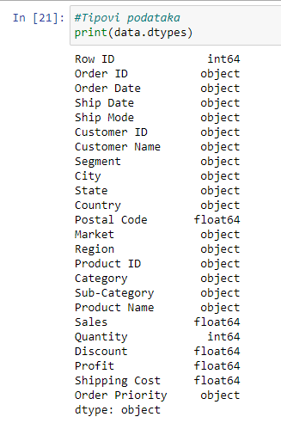
02 ODABIR SKUPA PODATAKA
Podaci su pronađeni na: https://www.kaggle.com/apoorvaappz/global-super-store-dataset
Podaci su različitih tipova

Slide 6
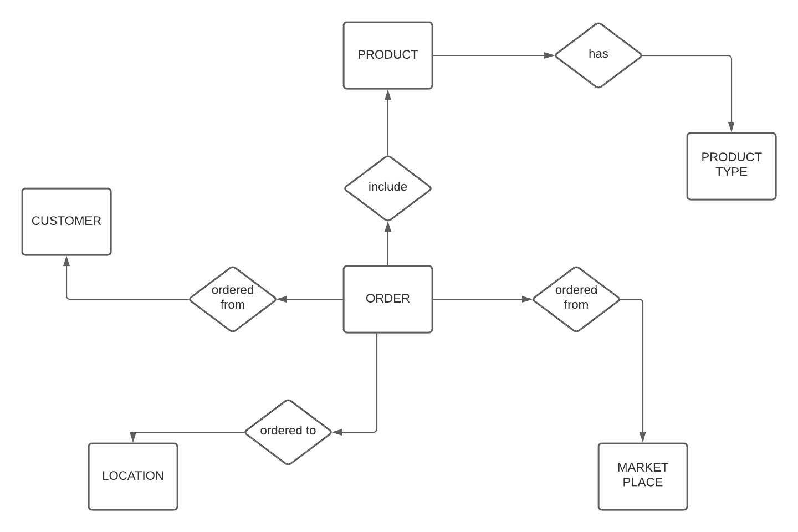
03 IZRADA ER MODELA

Slide 7
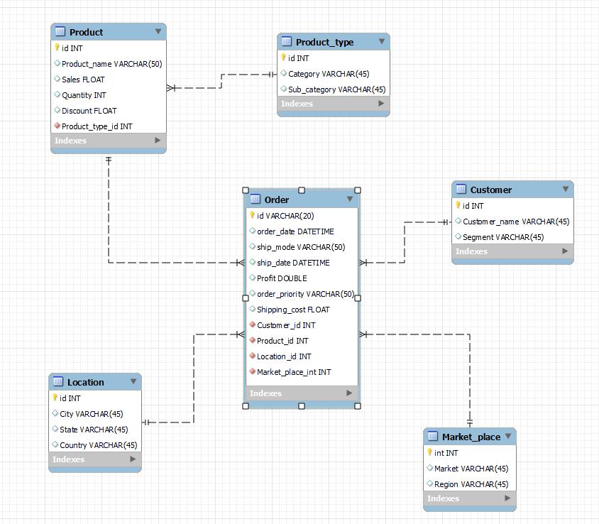
ER MODEL

Slide 8
04 Popunjavanje baze podataka

Slide 9
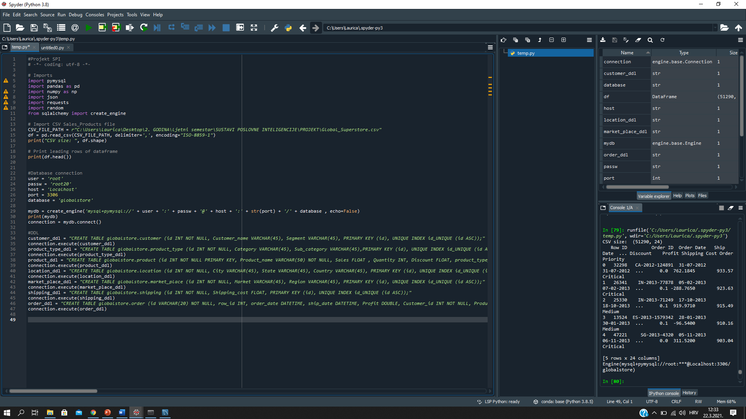

Slide 10
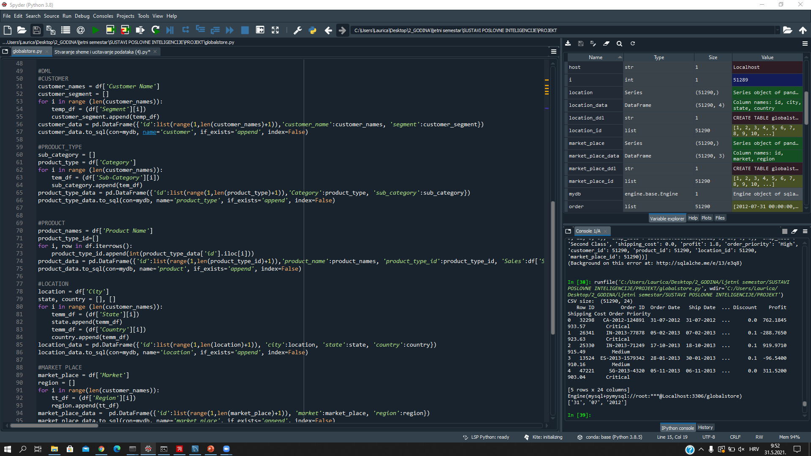

Slide 11
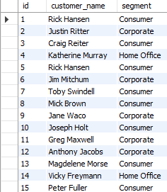
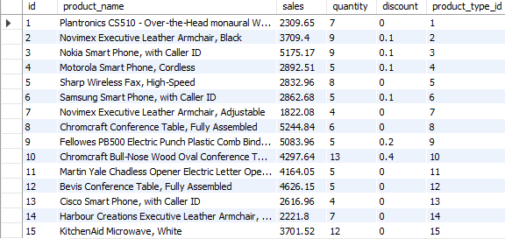
Prikaz tablica u MySQL-u
product
customer

Slide 12
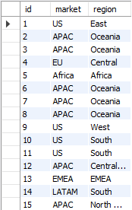
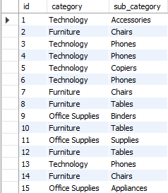
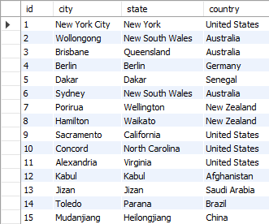
Prikaz tablica u MySQL-u
Product type
Location
Market place

Slide 13
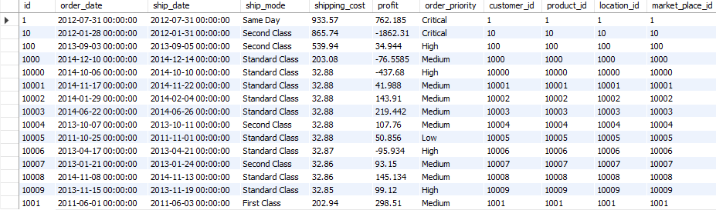
Prikaz tablica u MySQL-u
Order

Slide 14
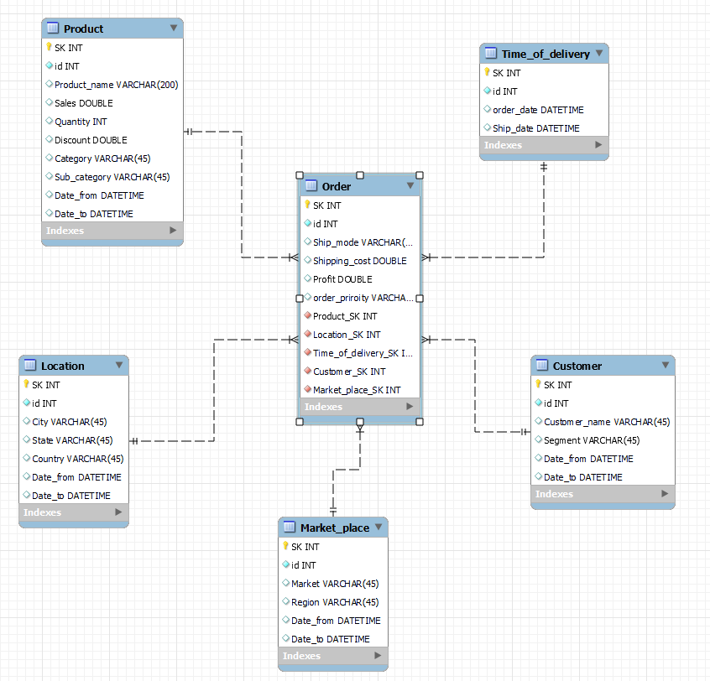
05 IZRADA DIMENZIJSKOG MODELA

Slide 15
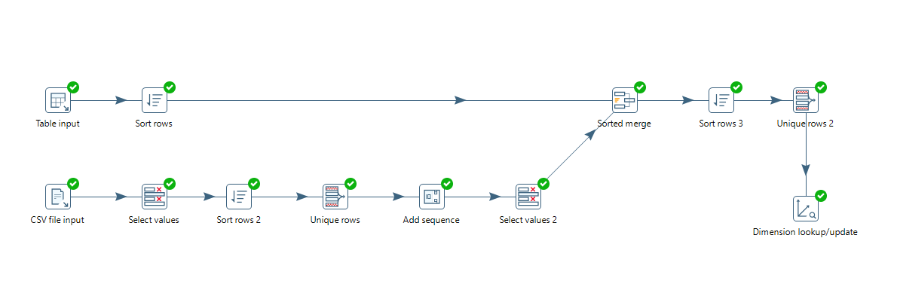
06 PUNJENJE DIMENZIJSKIH TABLICA KORITEĆI PENTAHO
Pentaho - Customer

Slide 16
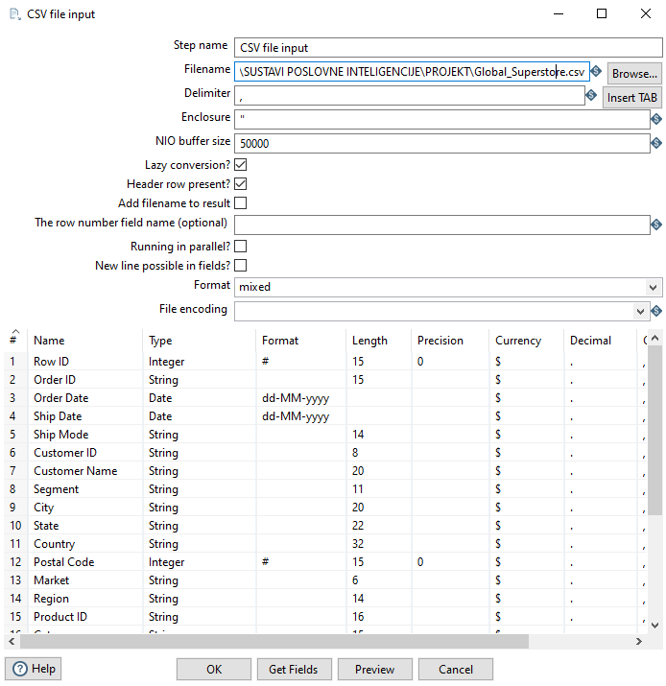
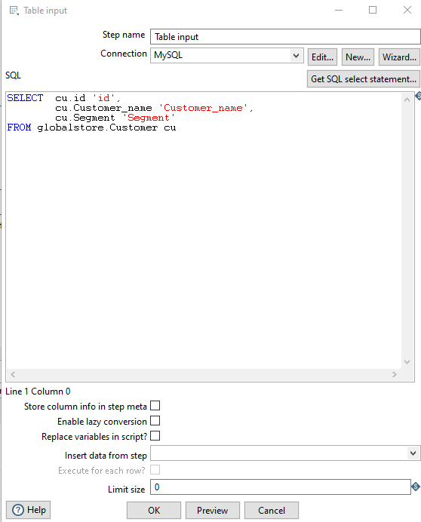
06 PUNJENJE DIMENZIJSKIH TABLICA KORITEĆI PENTAHO
Pentaho - Customer

Slide 17
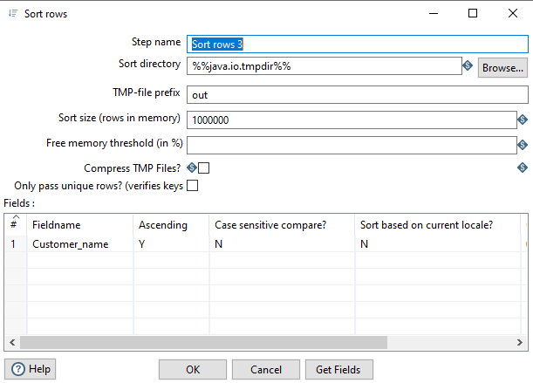
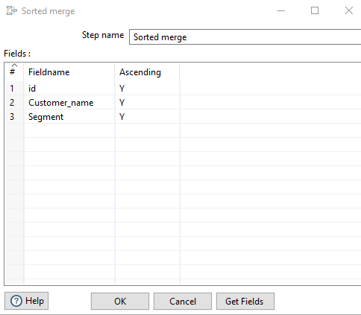
06 PUNJENJE DIMENZIJSKIH TABLICA KORITEĆI PENTAHO
Pentaho - Customer

Slide 18
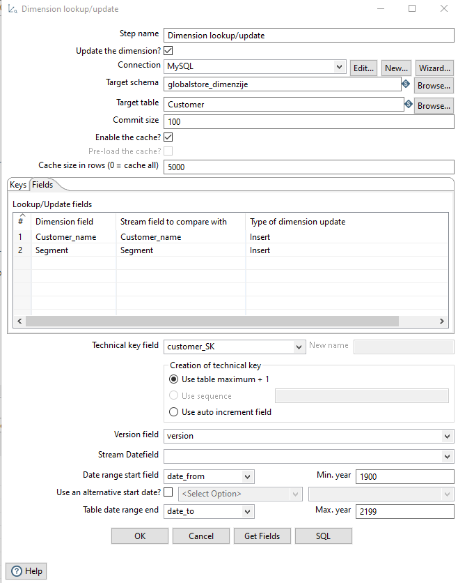
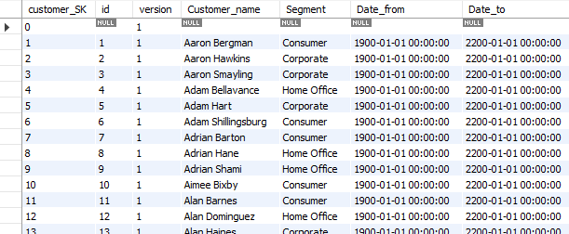
06 PUNJENJE DIMENZIJSKIH TABLICA KORITEĆI PENTAHO
Pentaho - Customer

Slide 19
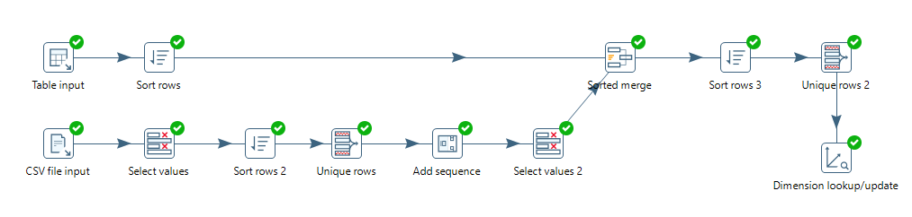
06 PUNJENJE DIMENZIJSKIH TABLICA KORITEĆI PENTAHO
Pentaho – Market place

Slide 20
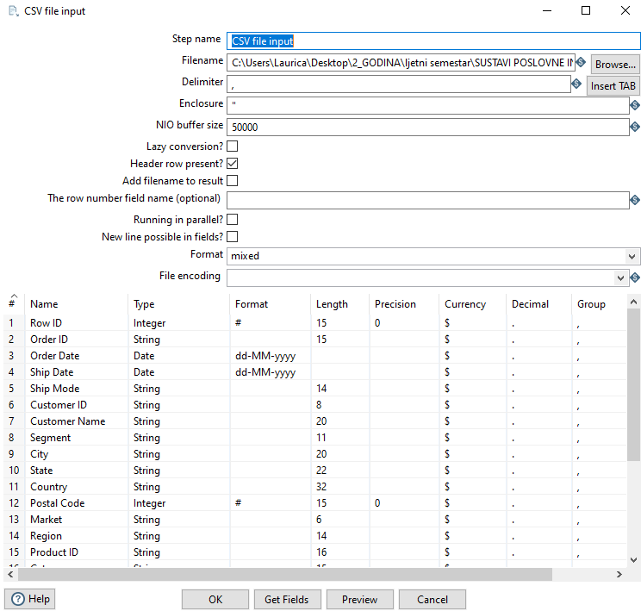
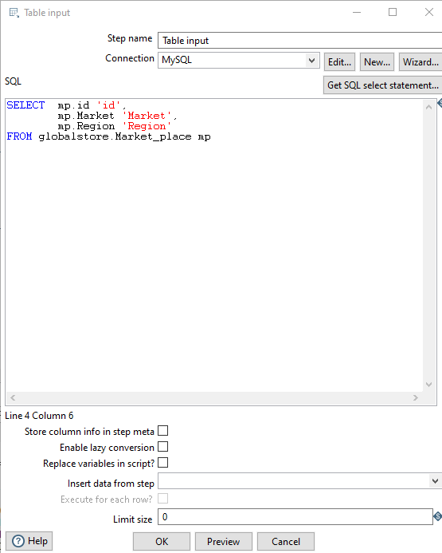
06 PUNJENJE DIMENZIJSKIH TABLICA KORITEĆI PENTAHO
Pentaho – Market place

Slide 21
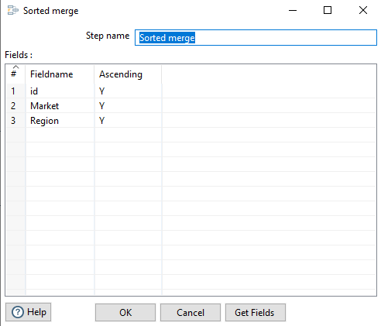
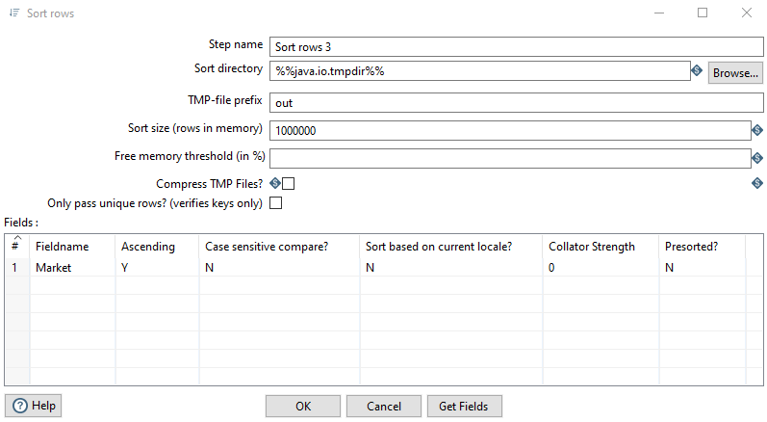
06 PUNJENJE DIMENZIJSKIH TABLICA KORITEĆI PENTAHO
Pentaho – Market place

Slide 22
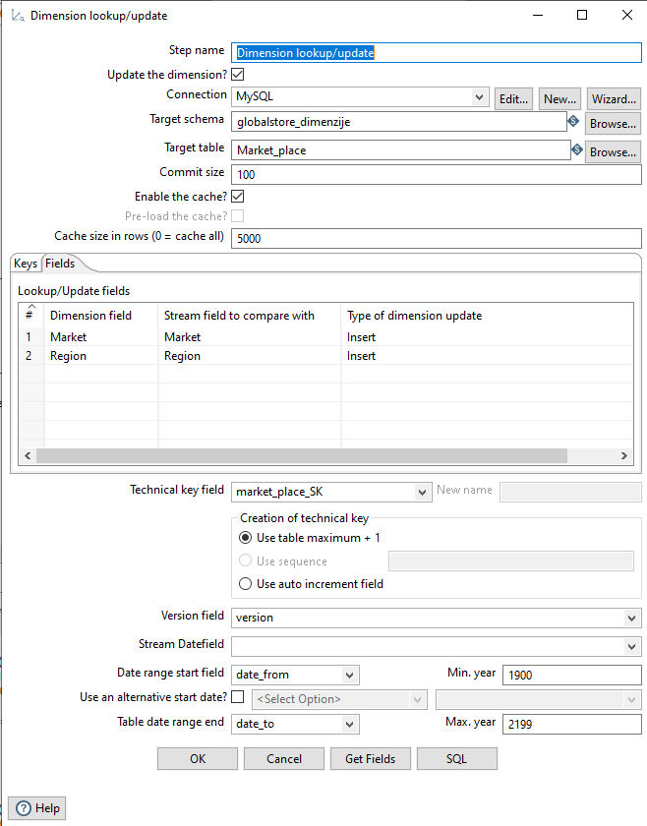
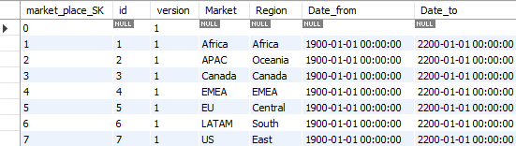
06 PUNJENJE DIMENZIJSKIH TABLICA KORITEĆI PENTAHO
Pentaho – Market place

Slide 23
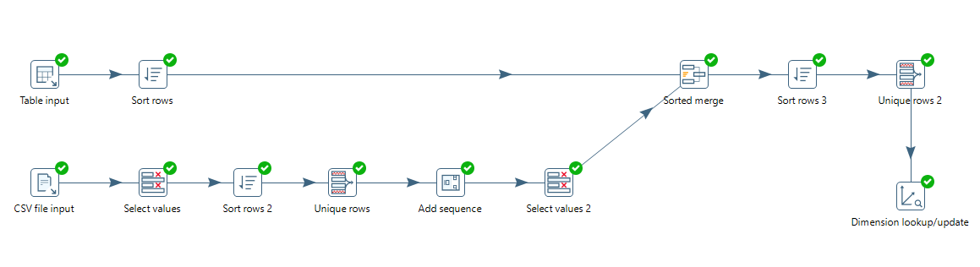
06 PUNJENJE DIMENZIJSKIH TABLICA KORITEĆI PENTAHO
Pentaho – Location

Slide 24
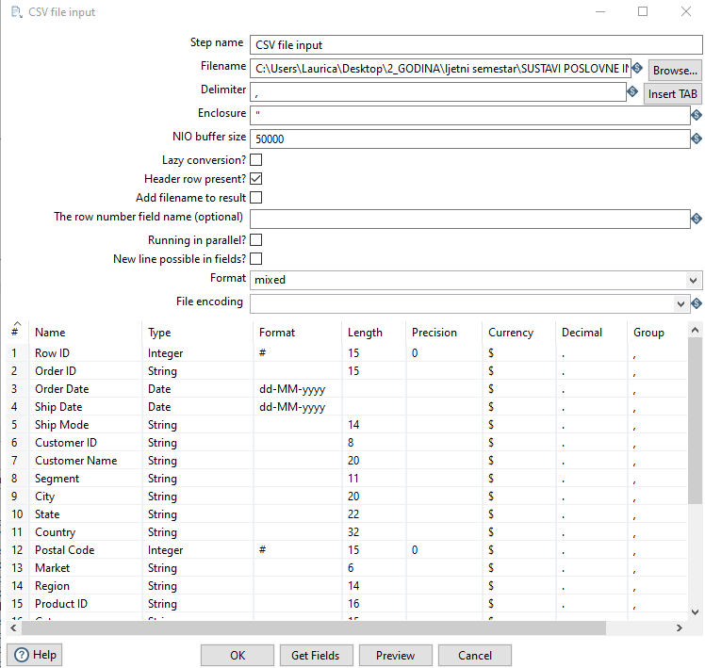
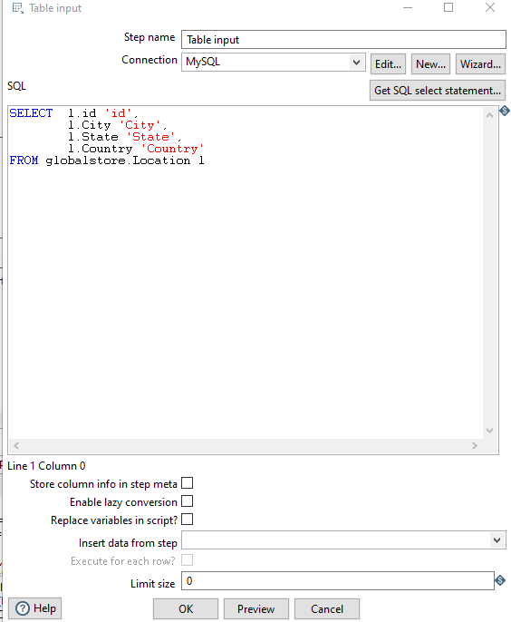
06 PUNJENJE DIMENZIJSKIH TABLICA KORITEĆI PENTAHO
Pentaho – Location

Slide 25
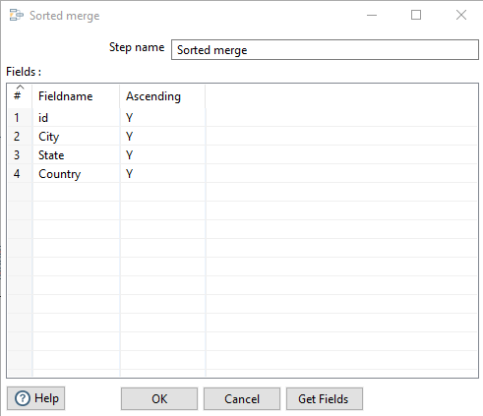
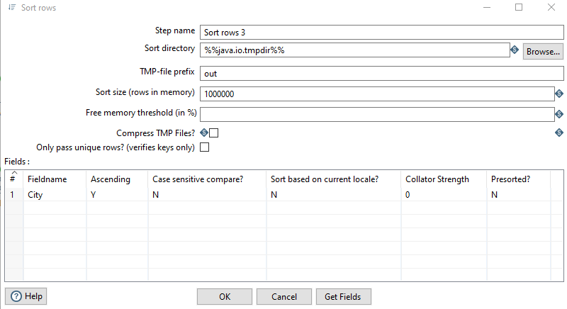
06 PUNJENJE DIMENZIJSKIH TABLICA KORITEĆI PENTAHO
Pentaho – Location

Slide 26
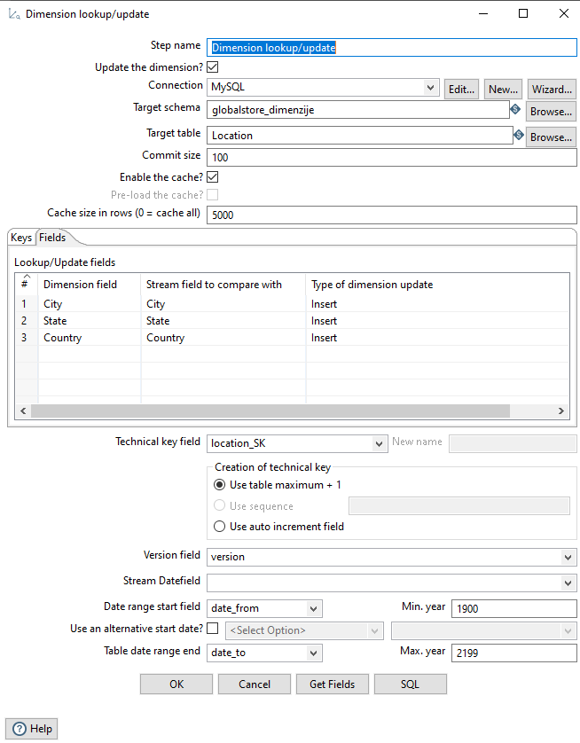
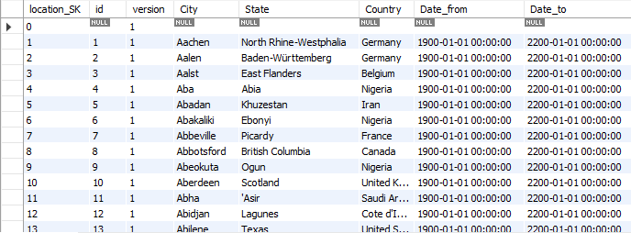
06 PUNJENJE DIMENZIJSKIH TABLICA KORITEĆI PENTAHO
Pentaho – Location

Slide 27
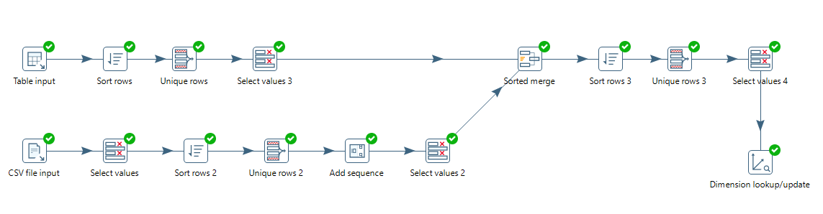
06 PUNJENJE DIMENZIJSKIH TABLICA KORITEĆI PENTAHO
Pentaho – Product

Slide 28

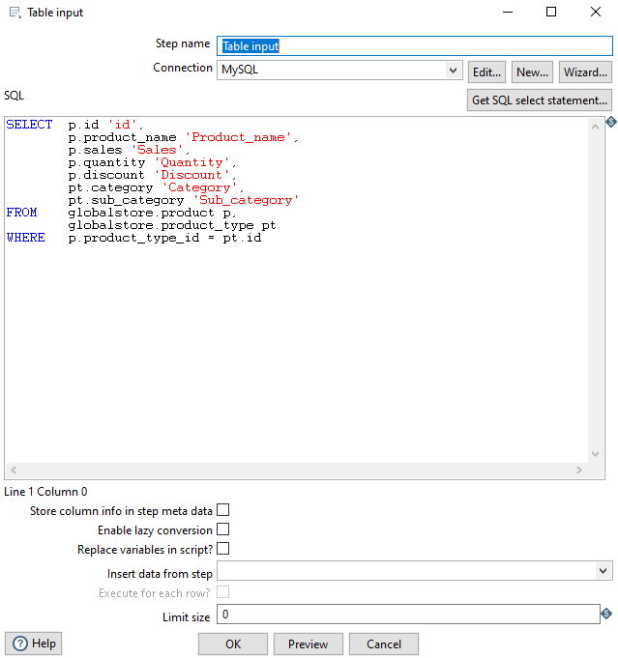
06 PUNJENJE DIMENZIJSKIH TABLICA KORITEĆI PENTAHO
Pentaho – Product

Slide 29
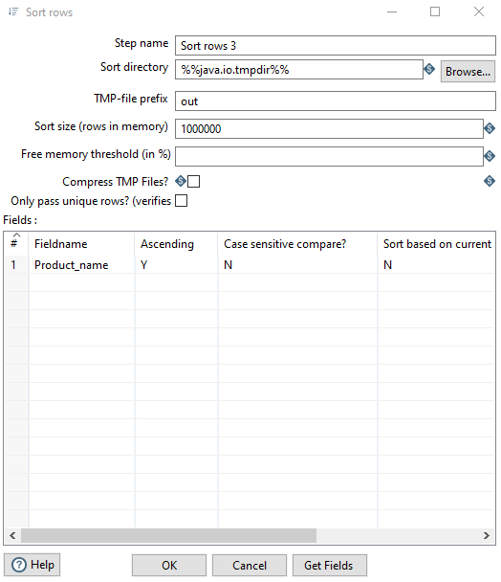
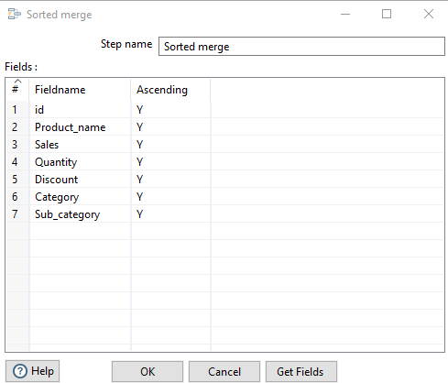
06 PUNJENJE DIMENZIJSKIH TABLICA KORITEĆI PENTAHO
Pentaho – Product

Slide 30
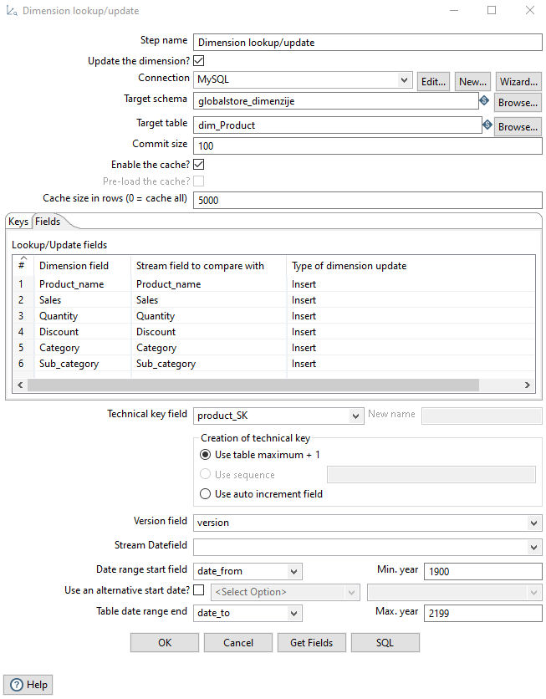
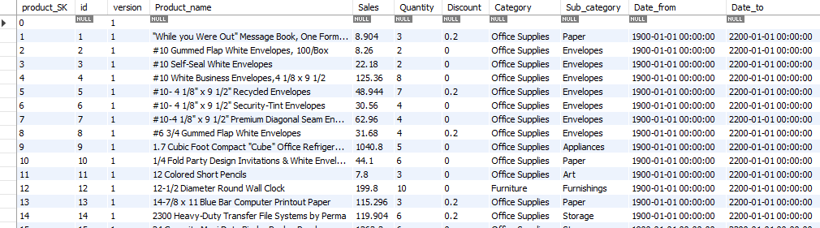
06 PUNJENJE DIMENZIJSKIH TABLICA KORITEĆI PENTAHO
Pentaho – Product

Slide 31
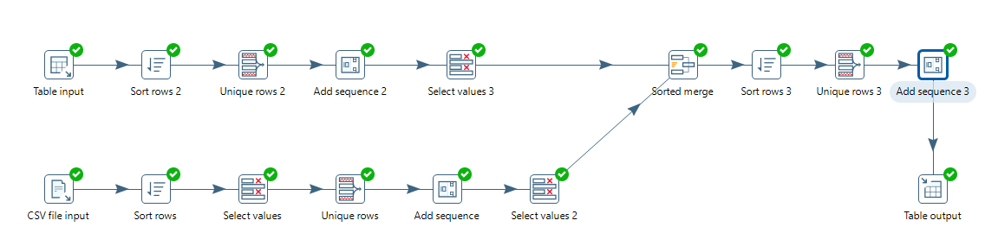
06 PUNJENJE DIMENZIJSKIH TABLICA KORITEĆI PENTAHO
Pentaho – Time of delivery

Slide 32
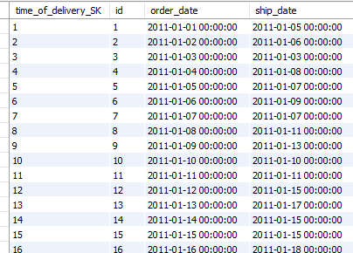
06 PUNJENJE DIMENZIJSKIH TABLICA KORITEĆI PENTAHO
Pentaho – Time of delivery

Slide 33
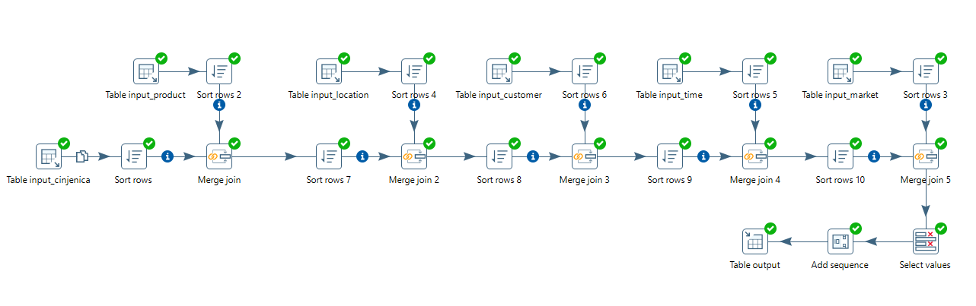
06 PUNJENJE DIMENZIJSKIH TABLICA KORITEĆI PENTAHO
TABLICA ČINJENICA

Slide 34
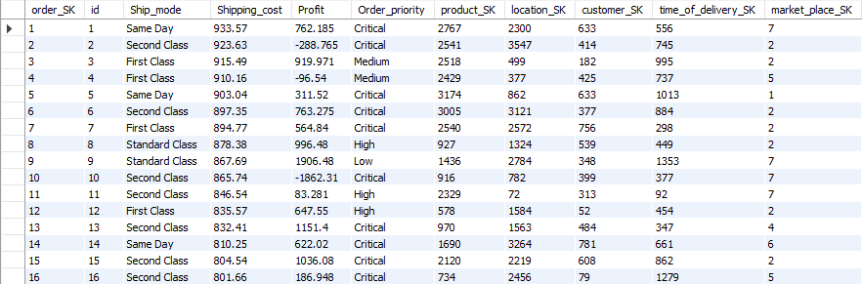
06 PUNJENJE DIMENZIJSKIH TABLICA KORITEĆI PENTAHO
TABLICA ČINJENICA

Slide 35
06 Vizualizacija podataka

Slide 36
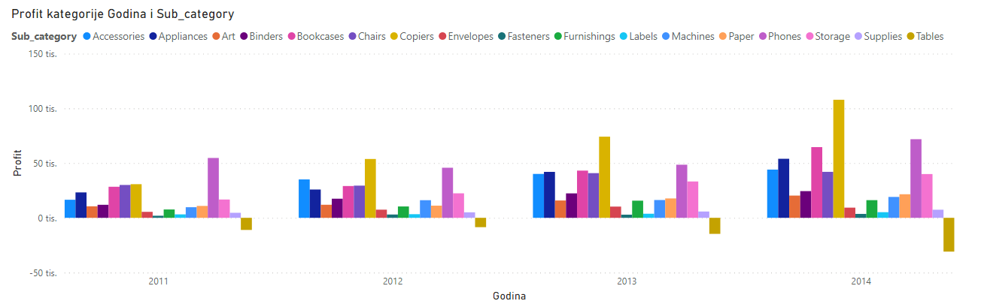
06 Vizualizacija podataka
Prikaz ukupno ostvarenog profita po pod kategorijama proizvoda po godinama

Slide 37
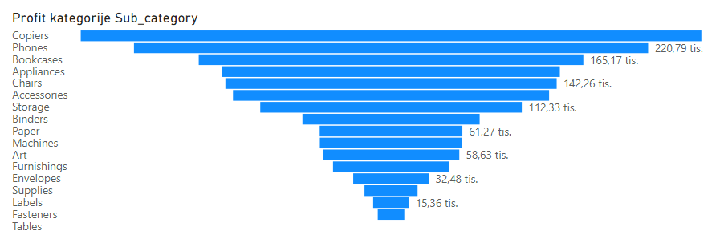
06 Vizualizacija podataka
Prikaz ukupno ostvarenog profita po pod kategorijama proizvoda

Slide 38
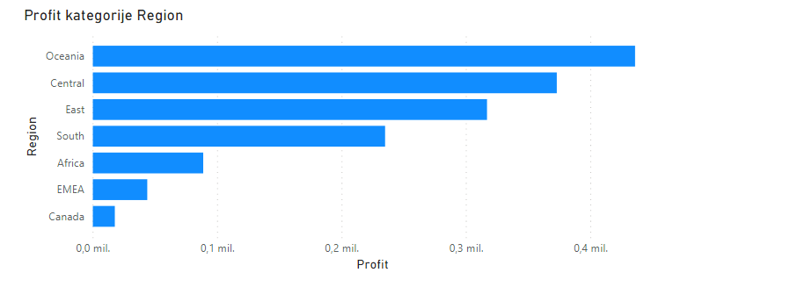
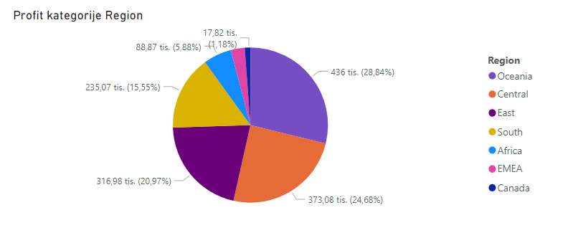
06 Vizualizacija podataka
Prikaz ukupno ostvarenog profita po prodajnim mjestima

Slide 39
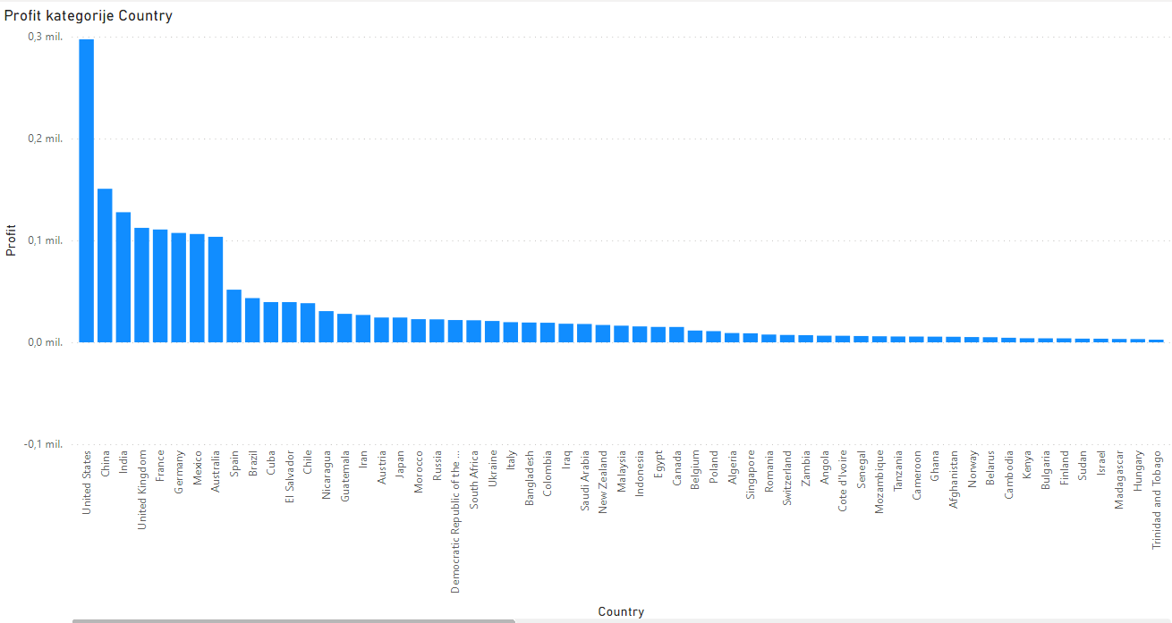
06 Vizualizacija podataka
Prikaz ostvarenog profita po lokacijama narudžbi kupaca

Slide 40
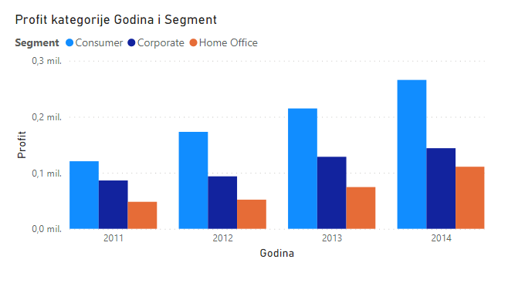
06 Vizualizacija podataka
Prikaz ostvarenog profita po segmentima kupaca po godinama

Slide 41

06 Vizualizacija podataka
Prikaz najveće cijene poštarine i najveći ostvareni popust

Slide 42
08 Zaključak
Ovaj projekt temelji se na stvaranju skladišta podataka koji je jedinstven, kompletan repozitorij podataka prikupljen iz raznih izvora i predstavljen krajnjem korisniku na razumljiv način.
Proces stvaranja je vrlo složen
Rezultat mora biti jednostavan za korištenje poslodavcu te pružiti brz, lak pristup uvidima u trenutno stanje organizacije na temelju dostupnih podataka te lakše donošenje poslovnih odluka

Slide 43
Literatura
Pentaho 9.0, Online dokumentacija: https://help.pentaho.com/Documentation/9.0
Kimball, Ralph, i Margy Ross. The Data Warehouse Toolkit. 3. izdanje. 2013
MIT software: „Općenito o Business Ineteligence sustavima“ http://www.mit-software.hr/usluge/bi/bi1/

